Slide 1
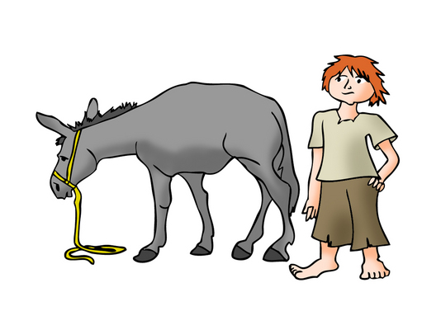
Mészöly Miklós: Palkó és a szamara
Készítette: Pakayné Péter Krisztina

Slide 3
1.
2.
2.
1.
1.
2.

Slide 4
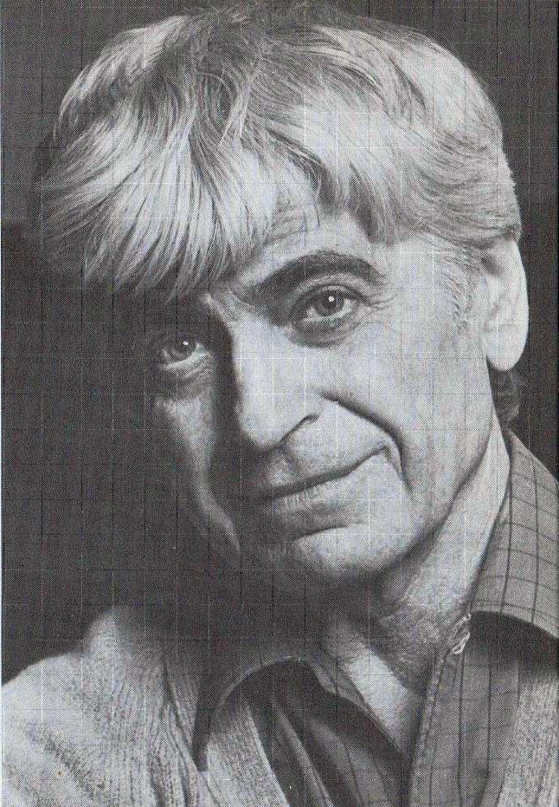
Mészöly Miklós Kossuth-díjas magyar író, a Digitális Irodalmi Akadémia alapító tagja. Wikipédia
Született: 1921. január 19., Szekszárd
Meghalt: 2001. július 22., Budapest

Slide 5
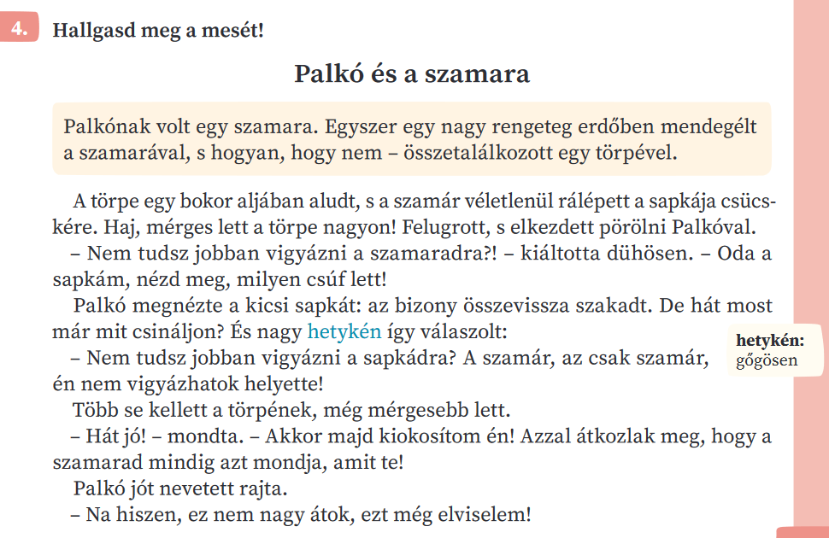

Slide 7
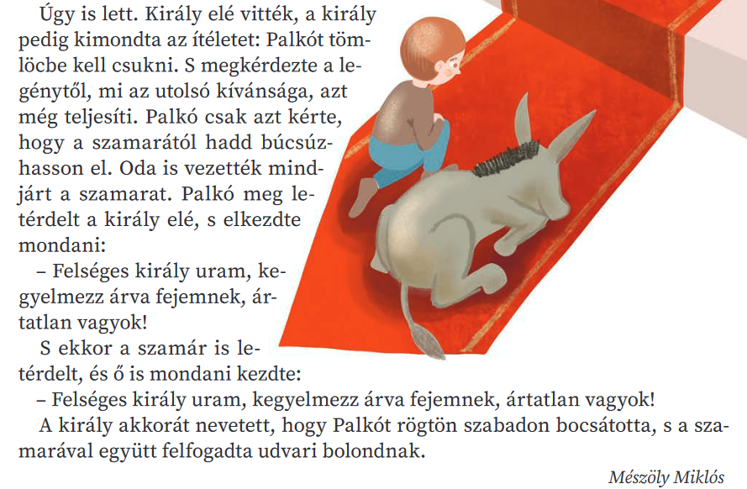

Slide 8
https://www.youtube.com/watch?app=desktop&v=UE6EyP_EgUk

Slide 11
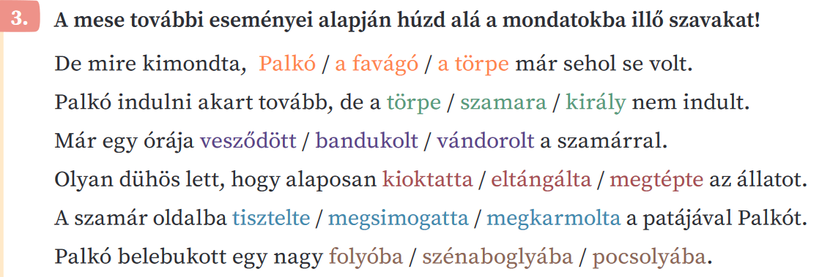

Slide 12
favágók
Palkót
másik ember
szamaram
hitték el
hazudik
király

Slide 15
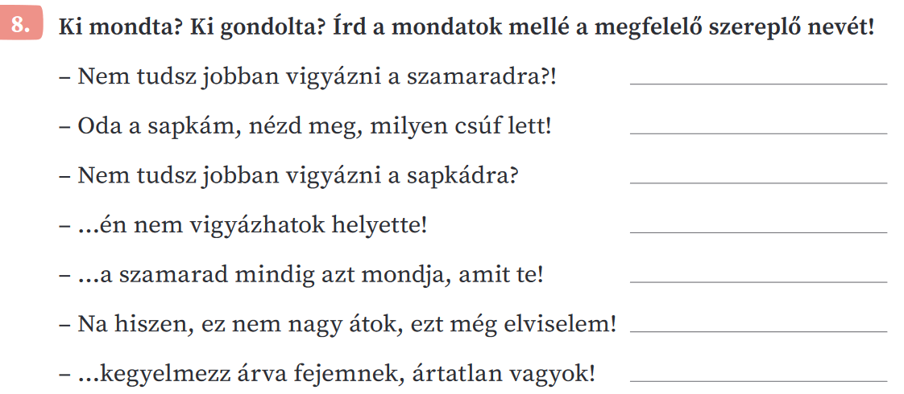
törpe
törpe
Palkó
Palkó
törpe
Palkó
Palkó

Slide 16
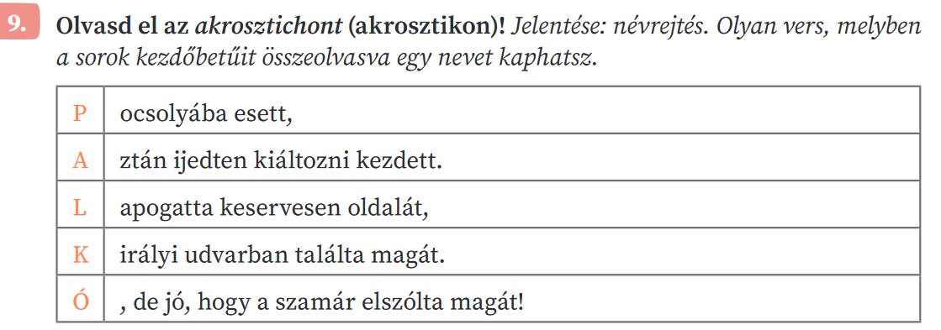

Slide 17
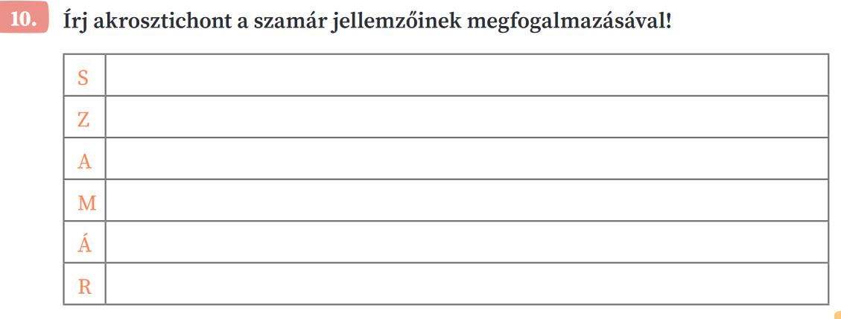

Slide 18
https://wordwall.net/hu/resource/60997976/olvas%C3%A1s/palk%C3%B3-%C3%A9s-a-szamara
https://wordwall.net/hu/resource/63911665/palk%C3%B3-%C3%A9s-a-szamara
https://wordwall.net/hu/resource/63912842/palk%C3%B3-%C3%A9s-a-szamara-sz%C3%B3magyar%C3%A1zat-egyez%C3%A9s

